Slide 1
Волонтерский центр БГМУ

Slide 2
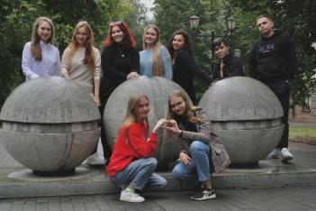
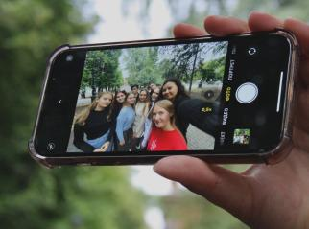
ВЦ БГМУ — это огромная, сплоченная команда, которая ежедневно, не щадя времени и сил приходит на помощь людям, осуществляя её в различных направлениях:
социальном
спортивном
событийном (event)
медицинском
международном
экологическом
киберволонтерстве
медиа-активе

Slide 3
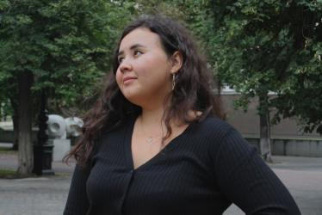
Руководителем ВЦ БГМУ является Кустыбаева Данила Ильгизовна, студентка 6 курса педиатрического факультета ФГБОУ ВО БГМУ.
Она стала заниматься волонтерством с первых дней учебы в БГМУ и активно развивалась в добровольческой сфере, возглавляя сначала экологическое направление, а затем став руководителем нашего волонтерского центра. Является создателем экг-проекта для молодежи «Green mind - Переходи на зеленое мышление»

Slide 4
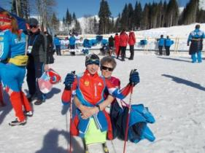
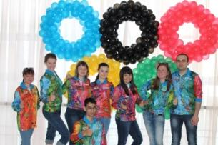
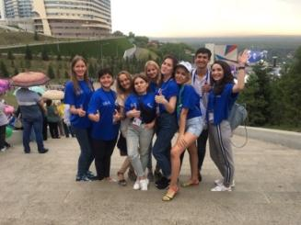
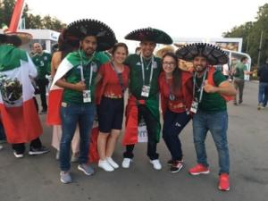
Наши волонтеры принимали участие в таких мероприятиях, как Летние Олимпийские игры 2012 в Лондоне, Летняя универсиада 2013 в Казани, Летние Олимпийские игры в Сочи 2014, Зимние Параолимпийские игры в Сочи 2014, Чемпионат Мира по футболу FIFA 2013, 53 Международные Детские Игры 2019 в Уфе, финал IX чемпионата Wordskills Russia 2021

Slide 5
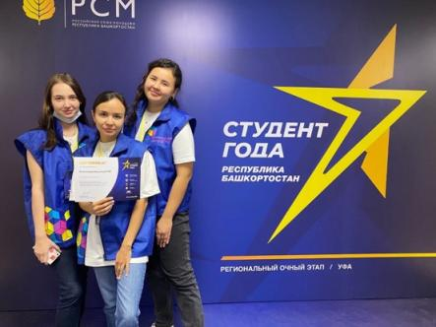
Достижения Волонтерского Центра БГМУ:
· Победитель в номинации "Лучший волонтерский центр - 2017» 3-го городского конкурса "Волонтер-2017";
· II (2) место в конкурсе "Лучшая школа волонтера-медика - 2018";
· Вошел в тройку финалистов в номинации «Лучший волонтерский центр» городского конкурса «Волонтер-2018» и «Волонтер-2019»;
· Победитель в номинации "Лучший волонтерский центр - 2020» 6-го городского конкурса «Волонтер-2020» приуроченного ко Всемирному Дню Добровольца.
· Наш Волонтёрский центр занял III место на региональном этапе премии «Студент года-2021» в номинации «Добровольческое объединение года»
Финалист в номинации «Лучший волонтерский центр – 2021 г. Уфы» VII городской премии «Волонтер – 2021»

Slide 6
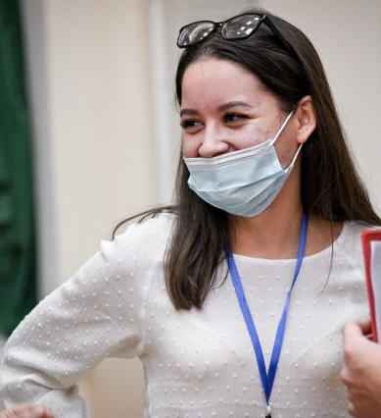
EVENT НАПРАВЛЕНИЕ
Организует участие волонтеров в крупных событиях Университета, а также мероприятиях городского, Республиканского, Всероссийского и мирового масштабов.
Куратор направления – Язовских Анастасия, студентка 5 курса педиатрического факультета. Настя занимается волонтерством еще с первого курса и любит это дело всей душой!

Slide 7
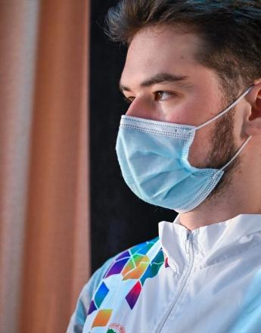
СПОРТИВНОЕ НАПРАВЛЕНИЕ
Направление нацелено на помощь в организации и проведении различных спортивных мероприятий: начиная университетскими и заканчивая всероссийскими и международными.
Направление помогает окунуться в атмосферу спортивного драйва, познакомиться с выдающимися или же пока только начинающими спортсменами и сделать с ними фото на память, и, как бонус, понаблюдать за
самыми зрелищными поединками, а также за борьбой спортсменов за первые места. Одной из основных задач направления является популяризация здорового образа жизни.
Куратор направления – Ахмалтдинов Айрат, студент 6 курса педиатрического факультета

Slide 8
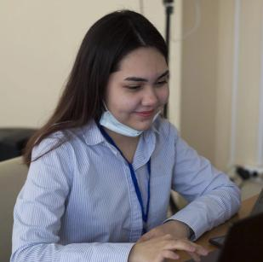
СОЦИАЛЬНОЕ НАПРАВЛЕНИЕ
Команда волонтеров социального направления занимается оказанием помощи людям, оказавшимся в трудной жизненной ситуации, социально незащищённым слоям населения, нуждающимся в особой поддержке, таким как:
· дети, оставшиеся без попечения родителей;
· люди с ОВЗ;
· люди с заболеваниями;
· одинокие ветераны;
· пожилые люди и т.д.
Куратором социального волонтерства является Рахимова Лилия, студентка 4 курса педиатрического факультета

Slide 9
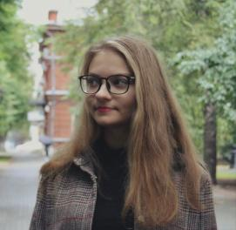
ECO НАПРАВЛЕНИЕ
Целью направления является реализация проектов по защите окружающей среды, в том числе:
· прогнозирование и оценка возможных отрицательных последствий в окружающей природной среде под влиянием деятельности человека;
· улучшение качества окружающей природной среды;
· сохранение, воспроизводство и рациональное использование природных ресурсов;
· оптимизация инженерных, экономических, организационно-правовых, социальных и иных решений для обеспечения экологически безопасного устойчивого развития.
Куратор направления – Староста Дарья, студентка 4 курса педиатрического факультета

Slide 10
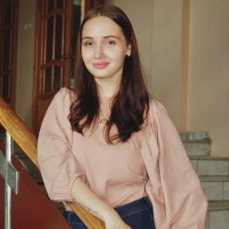
МЕДИЦИНСКОЕ НАПРАВЛЕНИЕ
Добровольческая деятельность в сфере здравоохранения, призванная повысить качество жизни граждан на профилактическом, лечебном и реабилитационном этапах, а также оказывать информационную, консультационную, просветительскую, досугово-развлекательную поддержку населению и деятельность, направленная на организацию дополнительной помощи в осуществлении медицинской деятельности и уходе.
Основные функции медицинского направления:
· разработка и организация собственных проектов медицинского профиля;
· воплощение задуманных идей, оригинальных проектов;
· организация помощи среднему и младшему медперсоналу в больницах, профилактика заболеваний, донорство, санитарно-просветительская работа.
Куратор медицинского направления –Шерышева Кристина, студентка 4 курса педиатрического факультета

Slide 11
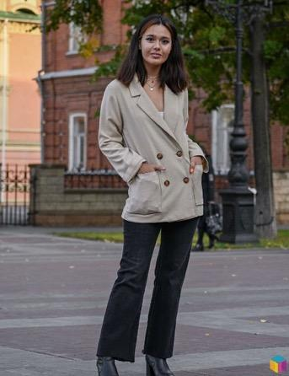
МЕЖДУНАРОДНОЕ НАПРАВЛЕНИЕ
Возникло в 2017 году, и почти сразу охватило волну желающих вступить в его ряды и практиковать иностранный язык. В рамках направления бы выигран гранд на реализацию командного проекта «Helping hands». В планы направления входят:
· помощь в организации мероприятий с иностранными гостями;
· помощь в налаживании контакта с иностранными студентами;
· разработка новых проектов;
· объединение волонтеров из разных стран.
Куратор направления – Семёнова Екатерина, студентка 6 курса педиатрического факультета

Slide 12
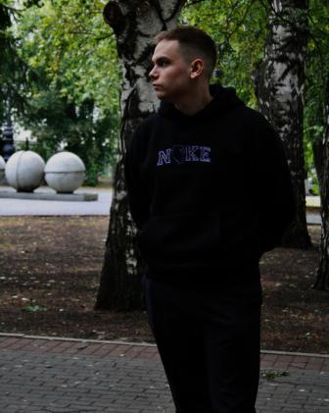
КИБЕРВОЛОНТЕРСТВО
Виртуальное волонтерство, как новая форма добровольческой деятельности, не связано с конкретным промежутком времени и местом, что существенно расширяет границы волонтерской деятельности и,соответственно,охват людей, которым оказывается помощь.
Куратор направления – Казаков Марк, студент 1 курса лечебного дела

Slide 13
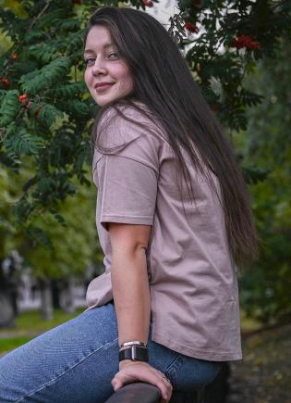
МЕДИА НАПРАВЛЕНИЕ
Задачей медиа-направления является фото и видео сопровождение мероприятий, ведение социальных сетей, информирование и популяризация волонтерства при помощи сети-интернет.
Сейчас соцсети играют очень важную роль в нашей жизни, именно сейчас многие люди первым делом берут в руки телефон, а потом уже занимаются другими делами.
В структуру направления входят:
· фотографы;
· дизайнеры;
· люди, ответственные за ведение социальных сетей.
Куратором направления выступает Хамидуллина Радмила, студентка 5 курса педиатрического факультета

Slide 14
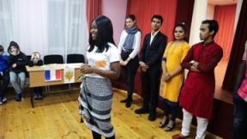
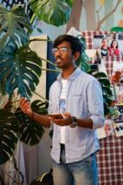
HELPING HANDS
Проект "Helping hands - уроки о дружбе народов" Дата создания : 3 ноября 2018 Описание проекта: серия интерактивных уроков на английском языке, где волонтёры-иностранцы рассказывают детям о своей культуре. Центральной темой уроков является дружба народов мира. Цель проекта: вовлечение иностранных студентов в социальное добровольчество России, знакомство детей из приютов и школ-интернатов с культурой и обычаями разных стран

Slide 15
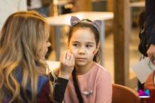
«Я люблю свои почки»
Проект нацелен на формирование у населения основных знаний по предотвращению, профилактике и лечению почечных заболеваний .
Проект реализуется с 2015 года. В планах - поиск спонсоров для реализации. Наша команда - Башкирское отделение ВОД "Волонтеры-медики". Мы успешно реализуем все направления деятельности нашей организации. 6 акций в крупных торговых центрах города Уфы; 45 открытых уроков по темам «А что вы знаете о почках?», «Как предупредить ГЛПС», «Трансплантация? Я за!» в 15 школах города; Проведено 14 квестов и концертов в приютах и детских больницах; Реализован раздаточный материал (магниты, браслеты, листовки) в количестве 2500; Проведено 3 футбольных и 2 волейбольных матча между врачами- трансплантологами и пациентами с трансплантацией; акция в соц. сетях «Выпей стакан воды - помоги своим почкам»; Видеоролик «За здоровым поколением будущее»; 4 танцевальных флешмоба «Я люблю свои почки»; Задействовано более 600 волонтеров при организации и проведении мероприятий; Информационный охват - 500 000 человек

Slide 16
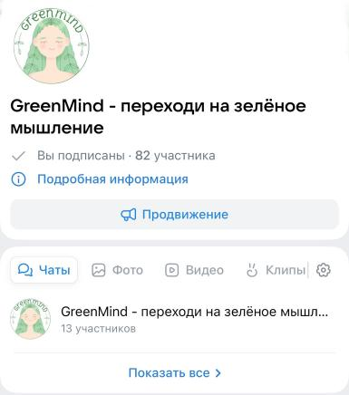
Green Mind
В 2023 году мы активно реализовывали проект Green Mind - адаптационные экологические тренинги с участием иностранных студентов. Главной задачей проекта является ответ на вопрос - "Поможет ли забота об экологии сблизиться разным народам?"
Проект включает в себя мероприятия, где студенты разных стран могут обсуждать экологические ситуации в их странах, в нашем университете, способы улучшения экологии, их идеи, опыт

Slide 17
Благодарим за внимание,
Рады знакомству!
Подписывайтесь на наши соц сети!

